Slide 1
раздел (I) Урок - 12 (т№4) № 12
ТЕМА: парообразование и конденсация. кипение .
ЦЕЛИ:.1. Создать условия для усвоения понятий "количество теплоты, , удельная теплота парообразования", для понимания закономерностей парообразования и конденсации.
Задачи: 1.Способствовать усвоению понятий количество теплоты, удельная теплота парообразования и понимания закономерностей парообразования. 2. Способствовать развитию умений математизировать физические процессы и развивать умения решать типичные задачи.
ТИп УРОКА: комбинированный с элементами технологии усвоения и изучения нового материала
ВИД УРО КА: объяснительно иллюстративный в форме эвристической беседы с частично поисковыми элементами и демонстрациями.
ДЕМОНСТРАЦИИ: 1. Испарение различных жидкостей (вода, масло, спирт, эфир) ДЛР 2.Постоянство температуры кипения жидкости . (ДЛР) 3.Охлаждение жидкости при испарении. (ДЛР) 4.Зависимость скорости испарения от ветра, площади и t⁰. (ДЛР)

Slide 2
1 | Консультация по Д/З гр.№4. | 5м
2 | Создание проблемной ситуации (Демонстрация №1) | 5м
3 | Эвристическая беседа по материалу темы № 4 с демонстрациями | 15м
4 | Повторение темы по ОК | 5м
5 | Первичная обратная связь 1. На весах два стакана с водой. В первый впускают пар 100⁰С, уравновешивают (пипеткой) водой 100⁰С. В каком стакане выше t⁰ ? 2. Почему ожог паром сильнее, чем кипятком? 3. ЭЗ № № 82. Сколько расплавится льда, взятого при О⁰ С, если ему сообщить такое же количество теплоты, которое выделится при конденсации водяного пара, взятого при 100⁰ С и нормальном давлении? (≈27 кг) 83. Сколько воды, взятой при температуре кипения, можно обратить в пар, если затратить на это всю теплоту, выделившуюся при полном сгорании керосина? () 84. Для испарения аммиака, взятого при температуре кипения, было израсходовано спирта. Найти КПД нагревателя. (69%) | 15м
д.з | §§ т №4 | 50м

Slide 3
Домашнее задание.
Q= Lm
1.Тела конденсируются и кипят при определённой t⁰ !!!!
2. В процессе кипения (конденсации ) t⁰= const.
Тема №4
§§ 16-18,20 (19)
парообразование по всему V при t_{КИПЕНИЯ}. = кипение /пузыри/

Slide 4
Домашнее задание.
Тема №4
§§ 16-18,20 (19)

Slide 5
Домашнее задание.
Гр3
820* | 812 | 842 | 841 | 838 | т2 | c

Slide 6
820. Стальной боек массой 1,2кг во время работы в течении 1,5мин нагрелся на 20 С. На нагревании бойка пошло 20% всей энергии молотка. Определите произведённую работу и мощность, развиваемую при этом.
31
Qпогл
m=1,2кг
Δt=20⁰С
η =0,2
с=
A-? N -?
η=
Qвыд
0,2Qвыдел. = Qпоглощен.
При работе
При нагревании
0,2×А
=
сmстали
(20⁰)
А=
А= Nt
N=
Ответ: произведённая работа составила ….Дж, при мощности…Вт

Slide 7
812. Определите удельную теплоёмкость металла, если для изменения температуры от 20 до 24⁰С у бруска массой 100г внутренняя энергия увеличивается на 152 Дж.
32
m=0,1кг
Δt=4⁰С
Q=152Дж
с= ?
t⁰
Q=
сmводы
Δt⁰
с= Q/(m Δt⁰)
24⁰
20⁰
tминуты
с= 152/(0,1∙4)
Ответ: удельная теплоёмкость данного металла составляла … , вероятно это …..

Slide 8
841. Определите на сколько изменится температура воды объёмом 100 л , ели считать, что вся теплота выделенная при сжигании 0,5кг древесного угля пойдёт на нагревания воды.
33
t⁰
Qвыдел. = Q поглощен.
mв=100кг
Δt⁰=?
q= Дж/кг
с=
mуг=0,5кг
углём
Водой
?⁰
qmугля=
сmводы Δt⁰
20⁰
tминуты
Ответ: 100кг воды нагреются на … ⁰.

Slide 9
34
t⁰
mв=22кг
Δt⁰=?
q= Дж/кг
с=
mкер=0,001кг
Qвыд=Q погл
?⁰
20⁰
tминуты
Qвыдел. = Q поглощен.
керосином
Водой
qmкерос=
сmводы Δt⁰
Ответ: 22 кг воды нагреются на … ⁰.

Slide 10
35
Vбен=6м³
mбен=ρ·Vбен
mугля=?
qб= 46·10⁶Дж/кг
qуг=30·10⁶Дж/кг
Qбен = Qуг
Qвыдел. = Qвыдел.
По условию
углём
бензином
qугляmугл =
qбmбенз
qбmбенз
mугл =
qугля
710·6м³·46·10⁶·Дж/кг
mугл =
=
30·10⁶Дж/кг
Ответ: 6м³ бензина можно заменить ….кг каменного угля.

Slide 11
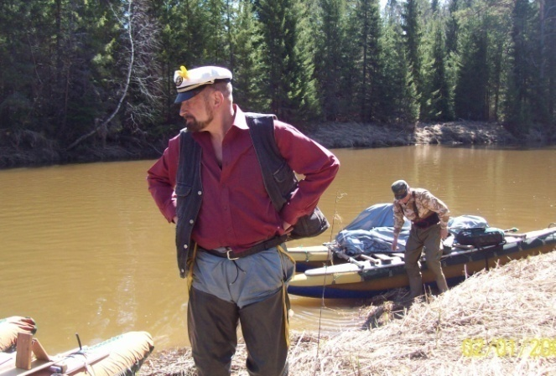
Физика 8
Тема №4
Количество ТЕПЛОТЫ
кипение
испарение
конденсация
Физика от физика, стр 9

Slide 12
Как отличить трубу с холодной водой от трубы с горячей водой?
Как сохранить трубу от поражения ржавчиной?

Slide 13
с открытой поверхности
САМЫЕ БЫСТРЫЕ
испарение
1. нагреть…
2. подуть…
3. блюдце…
4. масло… вода духи…
уносят энергию
конденсация
влажный…
после купания…
холодильник
1. нагреть…
2. подуть…
3. блюдце…
4. масло… вода… духи…
САМЫЕ БЫСТРЫЕ уносят энергию
Ж

Slide 14
Q= Lm
1.Тела конденсируются и кипят при определённой t⁰ !!!!
2. В процессе кипения (конденсации ) t⁰= const.
пузырки
Кипение -
парообразование по всему V
при t_{КИПЕНИЯ}. ( таблицы )
p₀ =
p_{ж} +
p_{атм}
в пузыре
ρgh
10⁵Па
альпинист 0,5ат- 70⁰
автоклав 16ат – 200⁰
парообразование по всему V при t_{КИПЕНИЯ}. = кипение /пузыри/
- скороварка
1ат - 100⁰

Slide 15
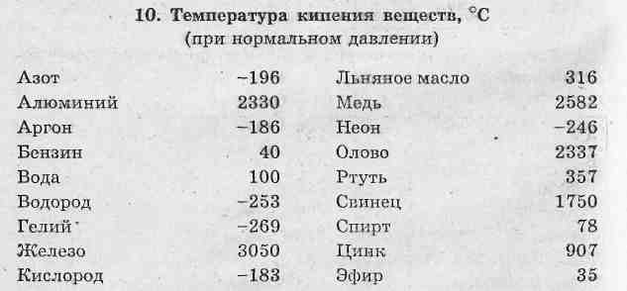
кипение
конденсация
Q= Lm
1.Тела конденсируются и кипят при определённой t⁰ !!!!
2. В процессе кипения (конденсации ) t⁰= const.
t⁰
K↑
П ↑
K↓
120⁰
П ↓
100⁰
П ↑
П ↓
K↓
П ↓
K↑
П ↑
20⁰
tминуты
парообразование по всему V при t_{КИПЕНИЯ}. = кипение /пузыри/

Slide 16
. Испарение (Парообразование) – явление ……………………………... (Во время парообразования t
…………….., т.к. кинетическая энергия не меняется Дж идут на потенциальную энергию).
Конденсация – явление ……………………………………………………….
Удельная теплота парообразования воды (L=2,3МДж/кг) – означает,
что ……………………………………………………………………………..
………………………………………………………………………………….
Q= ………– формула парообразования (конденсации).
Кипение – это интенсивное …………………………..……………………..
………………………………………………………………………………….
Скорость испарения зависит от
1. . . . . . . . . . . . . . . . . . . . . . . . . . . . . . . . . . . . . . . . . . . . . . .
2. . . . . . . . . . . . . . . . . . . . . . . . . . . . . . . . . . . . . . . . . . . . . . .
3. . . . . . . . . . . . . . . . . . . . . . . . . . . . . . . . . . . . . . . . . . . . . . .
4. . . . . . . . . . . . . . . . . . . . . . . . . . . . . . . . . . . . . . . . . . . . . . .

Slide 17
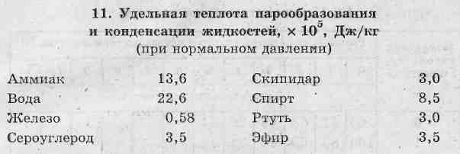
Q= Lm
ТЕПЛОТА парообразования
1.Тела конденсируются и кипят при определённой t⁰ !!!!
2. В процессе кипения (конденсации ) t⁰= const.
1кг -
L Дж –
удельная
Lводы =2,3
МДж
Lспирт =0,85
МДж
кг
кг
m кг –
m L Дж
Q=
L m
ΔU=
Q
L =
Дж
m
кг
парообразование по всему V при t_{КИПЕНИЯ}. = кипение /пузыри/

Slide 18
t⁰
4-1,стр.8
Q= Lm
1.Тела конденсируются и кипят при определённой t⁰ !!!!
2. В процессе кипения (конденсации ) t⁰= const.
110⁰
100⁰
10⁰
0⁰
tминуты
З.С.Э.
Алюминием, водой и паром
бензином
Qвыдел. = Q поглощен.
qmбенз.
сmводы
Lmводы
сmпара
сmал
•100⁰
=
•90⁰+
+
•10⁰+
парообразование по всему V при t_{КИПЕНИЯ}. = кипение /пузыри/

Slide 19
mалюм=200г
4-2,стр.8
Q= Lm
t⁰
1.Тела конденсируются и кипят при определённой t⁰ !!!!
2. В процессе кипения (конденсации ) t⁰= const.
Дж
110⁰
Дж
салюм=880
спара=1100
кг ⁰С
кг ⁰С
mводы=600г
100⁰
МДж
qбензин=
46
кг
10⁰
t⁰=10⁰
0⁰
н
tминуты
Выкипела и …
mбензина-?
МДж
З.С.Э.
Lводы =
2,3
Алюминием, водой и паром
кг
бензином
Qвыдел. = Q поглощен.
qmбенз.
сmводы
Lmводы
сmпара
сmал
•100⁰
=
•90⁰+
+
•10⁰+
•mбенз.
4200•0,6кг•90⁰
+2300000•0,6кг+
46000000
=
парообразование по всему V при t_{КИПЕНИЯ}. = кипение /пузыри/
+1100•0,6кг•10⁰+
880•0,2кг•100⁰
•mбенз
Дж
46000000
=
226800 +
138000 +
6600 +
17600
46000000
•mбенз
=
389000
mбенз.
=
8,5гр

Slide 20
Домашнее задание.
К теме №4
№ 910,911,912,
707,710
ПРЗ 10

Slide 21
 | Процесс усвоения аудиализация - испарение и конденсация; кипение, удельная теплота парообразования и применение этого понятия * визуализация -

Slide 22
4-3. Почему когда дуешь себе на руку – прохладно, а если дохнешь - тепло?
(Выдыхаемый воздух теплее, но если дуть сильно, то идет испарение с руки…)
4-4. Почему в дождь в воде теплее, чем под дождем?
Капли дождя холоднее, да ещё испарение.
4-5.Почему испарение идет и при низких температурах?
4-6. "КИПЕНИЕ ОХЛАЖДЕНИЕМ".
4-7. "КИПЯЧЕНИЕ В БУМАЖНОМ СТАКАНЕ".
ФотФ, стр. 9

Slide 23
Домашнее задание.
Тема №4
§§ 16-18,20 (19)

Slide 24
раздел (I) Урок - 13 (зт№4) № 13
ТЕМА: удельная теплота парообразования .
ЦЕЛИ:1.Закрепить знания по теме №4 2.
Задачи: 1) Обобщить и систематизировать знания учащихся по теме №4 2) Организовать применение знаний в речевой и графической учебной практике. 3) Организовать применение знаний в измененных и нестандартных условиях при решении качественных задач.
ТИп УРОКА: Отработки знаний и умений по теме.
ВИД УРО КА: репродуктивный в форме закрепления суждений и решения творческих качественных и количественных задач.

Slide 25
1 | Объяснение Д/З (гр.№5) и консультация по теме 4. | 5м
2 | Процесс усвоения аудиализация - испарение и конденсация; кипение, удельная теплота парообразования и применение этого понятия * визуализация - | 10м 10м
3 | решение задач (ЭЗ) 87. В радиаторе парового отопления сконденсировалось пара при температуре 100' С. Вода вышла из радиатора при температуре 20° С. Сколько теплоты получила комната? L_{B}=23 × 10⁵ Дж/кг. (5960 кДж) 88. Какое количество теплоты необходимо для обращения в пар льда, взятого при температуре - 50⁰ С? (≈ 307 кДж) 89. Какое количество воды при температуре 10⁰ С можно довести до кипения и затем превратить в пар теплотой, выделяемой при пол­ном сгорании каменного угля? () | 10м
4 | 150. Почему когда дуешь себе на руку – прохладно, а если дохнешь - тепло? (Выдыхаемый воздух теплее, но если дуть сильно, то идет испарение с руки…) 151. Почему в дождь в воде теплее, чем под дождем? Капли дождя холоднее, да ещё испарение. 152. Почему испарение идет и при низких температурах? 153. "КИПЕНИЕ ОХЛАЖДЕНИЕМ". 154. "КИПЯЧЕНИЕ В БУМАЖНОМ СТАКАНЕ". | 10м
д.з | гр.№ 5 | 50м

Slide 26
В радиаторе парового отопления сконденсировалось пара при температуре 100°С. Вода вышла из радиатора при температуре 20° С. Сколько теплоты получила комната? L_{B}=23 × 10⁵ Дж/кг.
5960 кДж
88. Какое количество теплоты необходимо для обращения в пар льда, взятого при температуре - 50⁰ С?
307 кДж
Какое количество воды при температуре 10⁰ С можно довести до кипения и затем превратить в пар теплотой, выделяемой при пол­ном сгорании каменного угля?
()

Slide 27
mv²
?
…останавливаются…
=К
2
1. состоят из…
Внутренняя Е
2.К_{МОЛЕКУЛ} определяет t⁰
U=
N×K₁ +
П
3. взаимодействуют
движения
взаимодействия
молекул
^{потереть}
^{совершить} ^{А}
ΔU
Гильза…
индейцы…
_{Теплопередача}
Q
_{к батарее}
кол-во теплоты
Теплопроводность
Конвекция
Излучение

